Slide 1
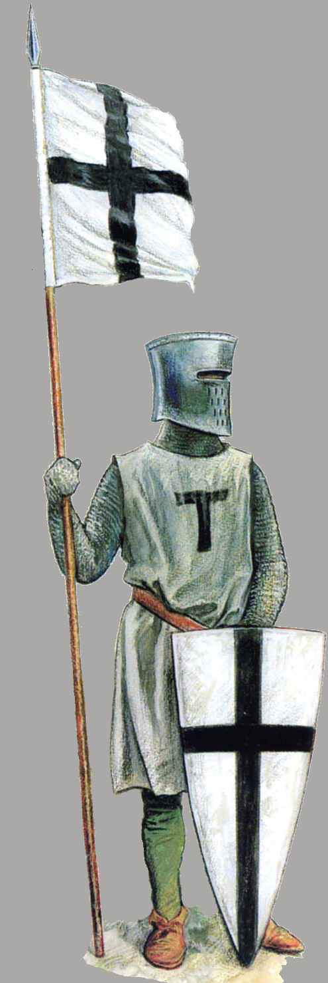
КРЕСТОВЫЕ ПОХОДЫ
Образовательная система «Школа 2100».
Данилов Д.Д. и др. Всеобщая история. 6 класс. История Средних веков. § 10
Автор презентации: Казаринова Н.В. (учитель, г. Йошкар-Ола)
© ООО «Баласс», 2013
Notes:
Рисунок журнал Новый солдат № 175 Рыцари Христовы

Slide 2


ОПРЕДЕЛЯЕМ ПРОБЛЕМУ
Из речи папы римского Урбана II на Клермонском соборе 1095 года
«Иерусалим есть пуп (центр) Земли!.. Реки там текут молоком и мёдом, это край плодороднейший – второй рай… Исторгните землю эту у нечестивого народа, покорите её себе <...> спасите братьев, проживающих на востоке!.. Кто здесь горестен и беден, там будет радостен и богат!.. Тому, кто положит свою жизнь в битве, будут отпущены все грехи!»
Есть ли в тексте фразы, которые говорят об освободительных целях крестоносцев?
О захватнических целях?
Notes:
Анимация на слайде отсутствует.

Slide 3
ОПРЕДЕЛЯЕМ ПРОБЛЕМУ
КРЕСТОВЫЕ ПОХОДЫ – ЭТО ОСВОБОЖДЕНИЕ ИЛИ ЗАВОЕВАНИЕ?
ВАША ФОРМУЛИРОВКА ПРОБЛЕМЫ МОЖЕТ НЕ СОВПАДАТЬ С АВТОРСКОЙ. ПОЖАЛУЙСТА, ВЫБЕРИТЕ В КЛАССЕ ТУ ФОРМУЛИРОВКУ, КОТОРАЯ ВАМ НАИБОЛЕЕ ИНТЕРЕСНА!
Notes:
Анимация поставлена на щелчок. Вопрос исчезает, возникает авторская формулировка проблемной ситуации

Slide 4


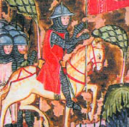
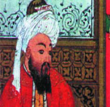
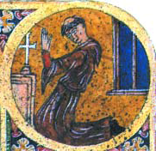
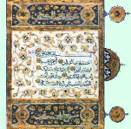
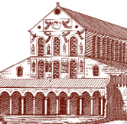
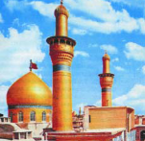
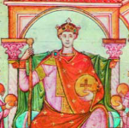
ВСПОМИНАЕМ ТО, ЧТО ЗНАЕМ
Необходимый уровень. Подпиши названия цивилизаций под их символами. Укажи (номерами) принадлежность достижения.
1. _____________________
2. _____________________
Notes:
Для выполнения задания необходимо воспользоваться встроенными средствами Microsoft PPT в режиме просмотра (инструмент «ПЕРО»)

Slide 5
ВСПОМИНАЕМ ТО, ЧТО ЗНАЕМ
Понятия |  | Определения
Феодал |  | Средневековый европейский знатный воин-землевладелец
 |  | Организация верующих одной религии, объединённых общими основами веры, едиными правилами богослужения
Государ-ство
 |  | Условный собственник крупного земельного хозяйства, имеющий право получать оброк и назначать барщину
Церковь |  | Член религиозной общины, принявший обеты (обещания) бедности и безбрачия и удалившийся от мира людей
Монахи |  | Организация управления обществом, людьми, которые проживают на какой-то определённой территории
Необходимый уровень. С помощью стрелок соедини понятия с их определениями.
Повышенный уровень. Впиши в первую колонку недостающее понятие.
Notes:
Анимация поставлена на щелчок. Происходит выцветание задания и появление таблицы. Заполнение таблицы в режиме просмотра происходит при использовании встроенных средств Microsoft PPT

Slide 6

ОТКРЫВАЕМ НОВЫЕ ЗНАНИЯ
1. «Освободить Гроб Господень!»
2. Крест против полумесяца!
3. Финал Крестовых походов

Slide 7

«ОСВОБОДИТЬ ГРОБ ГОСПОДЕНЬ!»
Повышенный уровень. Используя карту и текст учебника, заполни таблицу «Крестовые походы».
Номер и дата похода | Участники | Цели | Итоги
1-й поход
2-й поход
3-й поход
4-поход

Slide 8
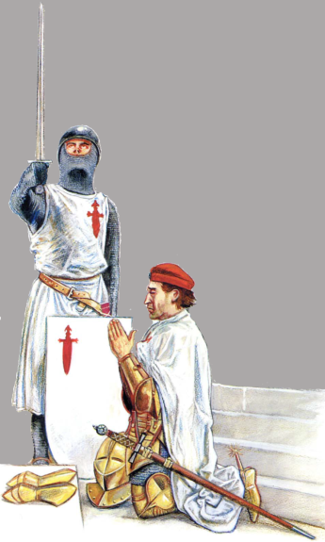
«ОСВОБОДИТЬ ГРОБ ГОСПОДЕНЬ!»
Необходимый уровень. Какие причины, на твой взгляд, побуждали европейцев идти в Крестовые походы?
______________________
______________________
______________________
______________________
______________________
______________________
Notes:
Рисунок журнал Новый солдат №175 Рыцари Христовы

Slide 9
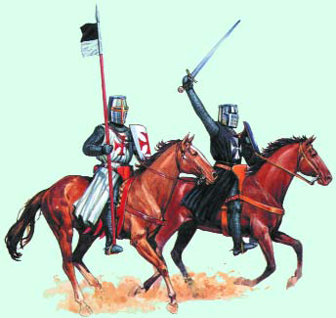
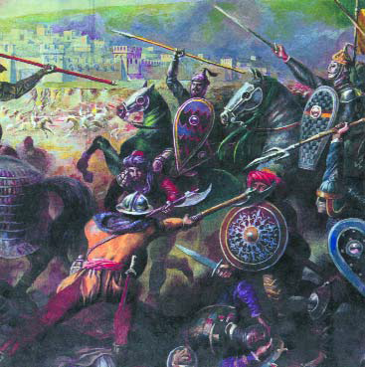
КРЕСТ ПРОТИВ ПОЛУМЕСЯЦА!
Повышенный уровень. Проанализируй высказывания крестоносцев и арабов (с. 128), объясни, чем они могли быть вызваны.
Рыцарь-тамплиер (слева)
и рыцарь-госпитальер (справа)
Войско Саладина

Slide 10
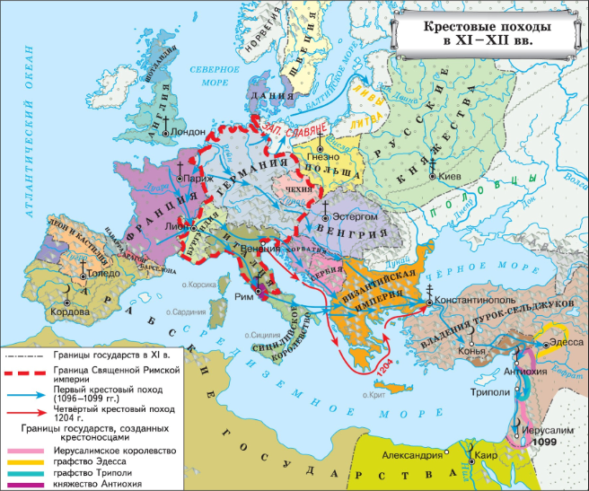
КРЕСТ ПРОТИВ ПОЛУМЕСЯЦА!
Как ты думаешь, почему первым крестоносцам удалось достичь своих целей?
На твой взгляд, какие христианские заповеди нарушали сами крестоносцы?

Slide 11
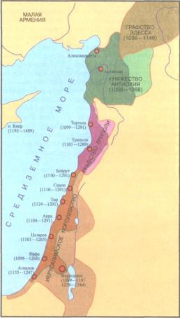
ФИНАЛ КРЕСТОВЫХ ПОХОДОВ
Максимальный уровень. Какие причины, на твой взгляд, не позволили крестоносцам удержать за собой Святую землю?
______________________
______________________
______________________
______________________
______________________
______________________
Notes:
Адрес карты http://savepic.su/1227125.jpg
http://venedia.ru/news/news/item/389-kollektsiya-istoricheskih-kart-evropa-v-srednie-veka
Выполнение задания в режиме просмотра возможно при использовании встроенных средств Microsoft PPT (инструмент «ПЕРО»)

Slide 12
ФИНАЛ КРЕСТОВЫХ ПОХОДОВ
Сравни результаты Первого и Четвёртого крестовых походов.

Slide 13
ФИНАЛ КРЕСТОВЫХ ПОХОДОВ
Повышенный уровень. Какими, на твой взгляд, были итоги крестовых походов? Выдели положительные и отрицательные стороны взаимодействия цивилизаций.
ИТОГИ КРЕСТОВЫХ ПОХОДОВ
ПОЛОЖИТЕЛЬНЫЕ
ОТРИЦАТЕЛЬНЫЕ
___________________________
___________________________
___________________________
___________________________
___________________________
___________________________
___________________________
___________________________
Notes:
Выполнение задания в режиме просмотра возможно при использовании встроенных средств Microsoft PPT (инструмент «ПЕРО»)

Slide 14
ОТКРЫВАЕМ НОВЫЕ ЗНАНИЯ
КРЕСТОВЫЕ ПОХОДЫ XI–XIII ВЕКОВ ПОЗВОЛИЛИ ЗАПАДНЫМ
ХРИСТИАНАМ ВРЕМЕННО ЗАХВАТИТЬ ОБЛАСТИ НА ВОСТОКЕ

Slide 15

ПРИМЕНЯЕМ НОВЫЕ ЗНАНИЯ
Максимальный уровень. Вспомни, что ты знаешь о рыцарях-крестоносцах из разных источников. Какие качества вызывают осуждение, а какие уважение?
Позиция | Уважение вызывают такие качества, как ___ __________________, | Осуждение вызывают такие качества, как __ _________________,
Аргумент(ы) | потому что_________ __________________ __________________ ____________________________________ | потому что_________ __________________ __________________ ____________________________________
Notes:
Выполнение задания в режиме просмотра возможно при использовании встроенных средств Microsoft PPT (инструмент «ПЕРО»)

Slide 16
ПРИМЕНЯЕМ НОВЫЕ ЗНАНИЯ
Необходимый уровень. На ленте времени отметь дату взятия Иерусалима крестоносцами.
до н.э. |  | Наша эра
II | I | I | II | III | IV | V | VI | VII | VIII | IX | X
XI | XII | XIII | XIV | XV | XVI | XVII | XVIII | XIX | XX | XXI
Повышенный уровень. Подсчитай, сколько лет прошло от главного события 1-го крестового похода до главного события 4-го крестового похода. Даты и результат запиши на ленте времени.
Notes:
Выполнение задания в режиме просмотра возможно при использовании встроенных средств Microsoft PPT (инструмент «ПЕРО»)

